Slide 1


Projet Association
Leonardo Alarcon
Miguel Morales Markez
Gildas Le Coq

Slide 2
Introduction
Le projet consiste à réaliser le site web d’une association.
Ce site permet aux clients d’adhérer à l’association en remplissant un formulaire
Avec leurs login et mot de passe les clients peuvent se connecter
et commander des articles qui sont proposés par l’association.

Slide 3
Sommaire
Principe de fonctionnement
Architecture
Services de l’application
Diagramme des cas d’utilisation
Matérielle et logiciel
Réalisation
Model Vue Contrôleur
Avantages / Inconvénients
Améliorations possibles

Slide 4
Principe de fonctionnement
-Principe de fonctionnement -Architecture -Services de l’application -Diagramme des cas d’utilisation
-Matérielle et logiciel -Réalisation -Model Vue Contrôleur -Avantages / inconvénients -Améliorations possibles
Rediriger automatiquement vers la page d’authentification
Création d’un compte
Commander des articles
Voir le suivis de sa commande

Slide 5
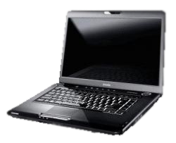

Architecture
-Principe de fonctionnement -Architecture -Services de l’application -Diagramme des cas d’utilisation
-Matérielle et logiciel -Réalisation -Model Vue Contrôleur -Avantages / inconvénients -Améliorations possibles
Application java
Localhost
Presentation
(vue)
Persistance
(Model+Contrôleur)

Slide 6
Services de l’application
-Principe de fonctionnement -Architecture -Services de l’application -Diagramme des cas d’utilisation
-Matérielle et logiciel -Réalisation -Model Vue Contrôleur -Avantages / inconvénients -Améliorations possibles
Inscription | Si un adhérent n’a pas de compte il doit obligatoirement s’inscrire en remplissant un formulaire
Authentification | Pour se connecter l’adhérent doit rentrer son login et mot de passe. C’est la seule façon d’accéder aux services d’achat.
Affichage des articles | Liste tout les articles contenus dans la base, avec leur nom, prix et leurs stocks.
Achat d’un ou plusieurs articles | Créer une commande à la date courante en fonction des articles sélectionnés.
Suivis des commandes | Affichage de toute les commandes de l’adhérent.

Slide 7
Diagramme des cas d’utilisation
-Principe de fonctionnement -Architecture -Services de l’application -Diagramme des cas d’utilisation
-Matérielle et logiciel -Réalisation -Model Vue Contrôleur -Avantages / inconvénients -Améliorations possibles
Le client devient alors un adhérent.
Client
Authentification
Inscription
include
Afficher les Article
extend
Acheter un ou plusieurs articles
Visualiser ses commandes
Adhérent

Slide 8

Matérielle et logiciel
-Principe de fonctionnement -Architecture -Services de l’application -Diagramme des cas d’utilisation
-Matérielle et logiciel -Réalisation -Model Vue Contrôleur -Avantages / inconvénients -Améliorations possibles
Une machine serveur/client
Eclipse
Base Derby

Slide 9
Réalisation
-Principe de fonctionnement -Architecture -Services de l’application -Diagramme des cas d’utilisation
-Matérielle et logiciel -Réalisation -Model Vue Contrôleur -Avantages / inconvénients -Améliorations possibles
La base Derby Assoc
ADHERENT
ID_ADH | CHAR(20) NOT NULL PK
MDP | CHAR(20) NOT NULL
NOM | CHAR(20) NOT NULL
PRENOM | CHAR(20) NOT NULL
ADRESSE | CHAR(20) NOT NULL
CP | CHAR(20) NOT NULL
VILLE | CHAR(20) NOT NULL
PAYS | CHAR(20) NOT NULL
COMMANDE
ID | CHAR(20) NOT NULL PK Auto Generated
CODE | INTEGER NOT NULL
ID_ADH | CHAR(20) NOT NULL
QUANTITE | INTEGER NOT NULL
DATE_COMMANDE | DATENOT NULL
ID_ADH_FK | FOREIGN KEY
CODE_FK | FOREIGN KEY
CATALOGUE
CODE | INTEGER NOT NULL PK Auto Generated
NOM | CHAR(20) NOT NULL
PRIX | DOUBLE NOT NULL
STOCK | INTEGERNOT NULL

Slide 10
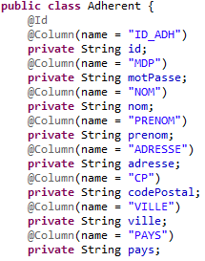
Réalisation
-Principe de fonctionnement -Architecture -Services de l’application -Diagramme des cas d’utilisation
-Matérielle et logiciel -Réalisation -Model Vue Contrôleur -Avantages / inconvénients -Améliorations possibles
Une table => un model
ADHERENT
ID_ADH | CHAR(20) NOT NULL PK
MDP | CHAR(20) NOT NULL
NOM | CHAR(20) NOT NULL
PRENOM | CHAR(20) NOT NULL
ADRESSE | CHAR(20) NOT NULL
CP | CHAR(20) NOT NULL
VILLE | CHAR(20) NOT NULL
PAYS | CHAR(20) NOT NULL

Slide 11
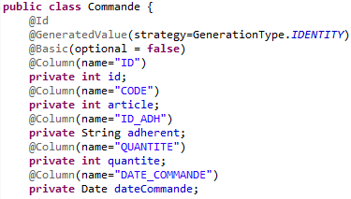
Réalisation
-Principe de fonctionnement -Architecture -Services de l’application -Diagramme des cas d’utilisation
-Matérielle et logiciel -Réalisation -Model Vue Contrôleur -Avantages / inconvénients -Améliorations possibles
Une table => un model
COMMANDE
ID | CHAR(20) NOT NULL PK Auto Generated
CODE | INTEGER NOT NULL
ID_ADH | CHAR(20) NOT NULL
QUANTITE | INTEGER NOT NULL
DATE_COMMANDE | DATENOT NULL
ID_ADH_FK | FOREIGN KEY
CODE_FK | FOREIGN KEY

Slide 12
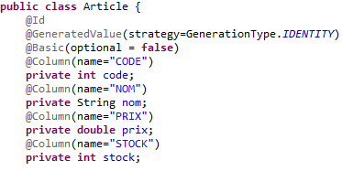
Réalisation
-Principe de fonctionnement -Architecture -Services de l’application -Diagramme des cas d’utilisation
-Matérielle et logiciel -Réalisation -Model Vue Contrôleur -Avantages / inconvénients -Améliorations possibles
Une table => un model
CATALOGUE
CODE | INTEGER NOT NULL PK Auto Generated
NOM | CHAR(20) NOT NULL
PRIX | DOUBLE NOT NULL
STOCK | INTEGERNOT NULL

Slide 13
Réalisation
-Principe de fonctionnement -Architecture -Services de l’application -Diagramme des cas d’utilisation
-Matérielle et logiciel -Réalisation -Model Vue Contrôleur -Avantages / inconvénients -Améliorations possibles
Chaque model à son service
=> contrôleur
public Adherent find(String id);
public void delete(String id);
public void delete(Adherent adherent);
public void create(Adherent adherent);
public void update(Adherent adherent);
public void closeConnection();
public List<Adherent> listAll();
…

Slide 14
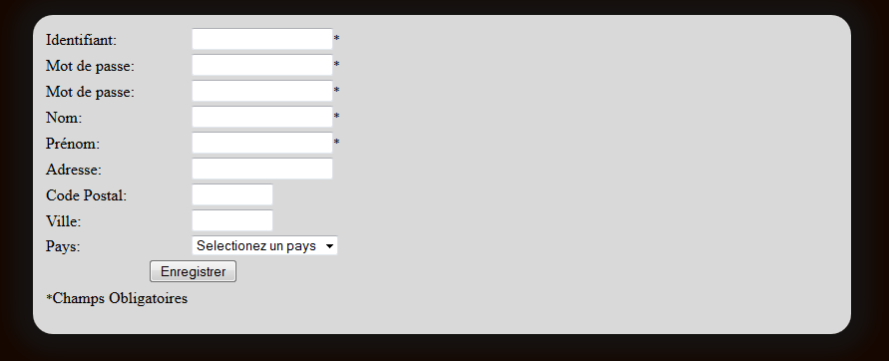
Réalisation
-Principe de fonctionnement -Architecture -Services de l’application -Diagramme des cas d’utilisation
-Matérielle et logiciel -Réalisation -Model Vue Contrôleur -Avantages / inconvénients -Améliorations possibles
Les données sont affichées sur les pages web => La vue
nouvelAdherent.jsp

Slide 15

Réalisation
-Principe de fonctionnement -Architecture -Services de l’application -Diagramme des cas d’utilisation
-Matérielle et logiciel -Réalisation -Model Vue Contrôleur -Avantages / inconvénients -Améliorations possibles
Scenario:Login
Adherent
IHM
Controleur
(servlet)
Login
:EntityManager
login ‘toto’
login=toto
Demande de login
as:Adherent
Service
as = new ()
find(toto)
select adh from …
id,nom,prenom…
adh:Adherent
adh=new (nom,prenom,.)
adh
adh
adh
Création
d’une
session
Affichage accueil
page=accueil

Slide 16
Réalisation
-Principe de fonctionnement -Architecture -Services de l’application -Diagramme des cas d’utilisation
-Matérielle et logiciel -Réalisation -Model Vue Contrôleur -Avantages / inconvénients -Améliorations possibles
Scenario :Affichage du catalogue
Adherent
IHM
Controleur
(servlet)
Catalogue
:EntityManager
Affichage
catalogue
Page=catalogue
Demande catalogue
as:Article
Service
as = new ()
listAll()
select ar from …
code,nom,prix,stock
ar:Article
ar=new (code,nom,.)
page=catalogue
List<Article> resultlist
List<Article>
ar
Affichage catalogue

Slide 17
Réalisation
-Principe de fonctionnement -Architecture -Services de l’application -Diagramme des cas d’utilisation
-Matérielle et logiciel -Réalisation -Model Vue Contrôleur -Avantages / inconvénients -Améliorations possibles
Adherent
Scenario :Commande d’un article
IHM
Controleur
(servlet)
Commande
:EntityManager
Commande
Commande?article=
pomme&quantite=2
cs:Commande
Service
commande
ar:Article
cs = new ()
listAll()
ar=new (code,nom,.)
ar
adh:Adherent
adh=new (nom,prenom,.)
adh
co:Commande
co=new (1,ad,adh,12)
co
Insert
true/false

Slide 18
Model Vue Contrôleur
-Principe de fonctionnement -Architecture -Services de l’application -Diagramme des cas d’utilisation
-Matérielle et logiciel -Réalisation -Model Vue Contrôleur -Avantages / inconvénients -Améliorations possibles
Model
Contrôleur
Vue
TomCat7
IHM
Adherent
AdherentService
IHM
Article
ArticleService
Commande
CommandeService

Slide 19
Avantages / Inconvénients
-Principe de fonctionnement -Architecture -Services de l’application -Diagramme des cas d’utilisation
-Matérielle et logiciel -Réalisation -Model Vue Contrôleur -Avantages / inconvénients -Améliorations possibles
Structurée, facilement modifiable et testable.
Ne permet pas la multi-connexion à la base de donnée
Supporte peut de clients

Slide 20
Améliorations possibles
-Principe de fonctionnement -Architecture -Services de l’application -Diagramme des cas d’utilisation
-Matérielle et logiciel -Réalisation -Model Vue Contrôleur -Avantages / inconvénients -Améliorations possibles
Externaliser la partie Contrôleur/model en services wso2
Utiliser Mysql comme SGBD.

